Slide 1

PROTECCIONES DE PLANTAS FOTOVOLTAICAS Y GENERADORES EOLICOS

Slide 2
Energías Renovables.
Introducción.
Las energías renovables están recibiendo un gran impulso, debido a una mayor conciencia medio-ambiental, a la necesidad de reducir la dependencia de los países productores de petróleo y como alternativa para el abastecimiento eléctrico de países en vías de desarrollo.
Energía Hidráulica: Consiste en el uso del caudal de ríos para la generación de energía eléctrica
Energía Solar: Es la captura de la energía del sol, para proveer energía en forma de electricidad a través de paneles fotovoltaicos, y calor a través de colectores y cocinas solares.
Energía Eólica: Se basa en el aprovechamiento de la fuerza del viento para producir energía eléctrica a través de la energía mecánica.
Energía Biomasa: Consiste en el procesamiento de materia orgánica, tal como madera, residuos de cultivación y excrementos de animales, para la generación de energía a partir de combustión.
Energía Geotérmica: Calor extraído de estratos geológicos bajo la superficie de la tierra,
Notes:
Las energías renovables están recibiendo un gran impulso, debido a una mayor conciencia medio-ambiental, a la necesidad de reducir la dependencia de los países productores de petróleo y como alternativa para el abastecimiento eléctrico de países en vías de desarrollo.
Los tipos de energía que son consideradas energías renovables son aquellas que se
encuentran en fuentes naturales virtualmente inagotables, por la inmensa cantidad de estas o porque se regeneran en forma natural. Con este tipo de energía se puede disminuir la dependencia de los combustibles fósiles así combatiendo el calentamiento global, la polución en las ciudades y entregando una mejor calidad de vida a los habitantes. Las principales fuentes de este tipo de energía son:
Energía Hidráulica: Consiste en el uso del caudal de ríos para la generación de energía eléctrica y mecánica, por medio de instalaciones que aprovechan el flujo del agua. Energía producida 24 horas al día mediante plantas nano, micro y mini hidroeléctricas, pueden generar electricidad para una amplia gama de aplicaciones, como iluminación, recreación, educación y micro-industrias.
La generación hidráulica es afectada cuando hay periodos de sequía y la capacidad de
generación es mermada por la falla de agua, cuya fuerza de caudal es la base de este tipo de generación
Energía Solar: Es la captura de la energía del sol, para proveer energía en forma de electricidad a través de paneles fotovoltaicos, y calor a través de colectores y cocinas solares. Se utiliza para sistemas fotovoltaicos residenciales, bombas de irrigación, linternas solares, iluminación comunitaria, estaciones de carga de baterías, secadora de frutas y maderas.
Considerada una de las fuentes de energía de mayor continuidad pues las grandes centrales de energía solar son ubicadas en climas cálidos debido al mayor grado de radiación solar en la zona, en cuanto a los pequeños sistemas fotovoltaicos son afectados por el mal clima y la estación del año que modifica las horas de luz solar.

Slide 3

PROTECCIONES DE PLANTAS FOTOVOLTAICAS

Slide 4
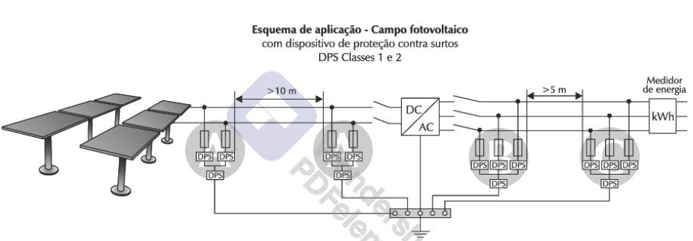
Conexiones eléctricas en sistemas conectados a la red de distribución de baja tensión
1 Dimensionamiento de instalaciones del lado de corriente alterna (CA)
En los sistemas fotovoltaicos conectados a la red de distribución de baja tensión, la las conexiones eléctricas están dimensionadas y construido de acuerdo con las técnicas instalaciones eléctricas convencionales en baja tensión.
Notes:
Debe cumplirse en el conexión de sistemas fotovoltaicos a la red, como con cualquier instalación eléctrica convencional respecto a la corriente, caída de tensión y método de instalación dispositivos de protección, como disyuntores e interruptores termomagnéticos diferenciales residuales, presentes obligatorio en instalaciones eléctricas en baja tensión, se especifican y dimensionado según técnicas ya conocidas.

Slide 5
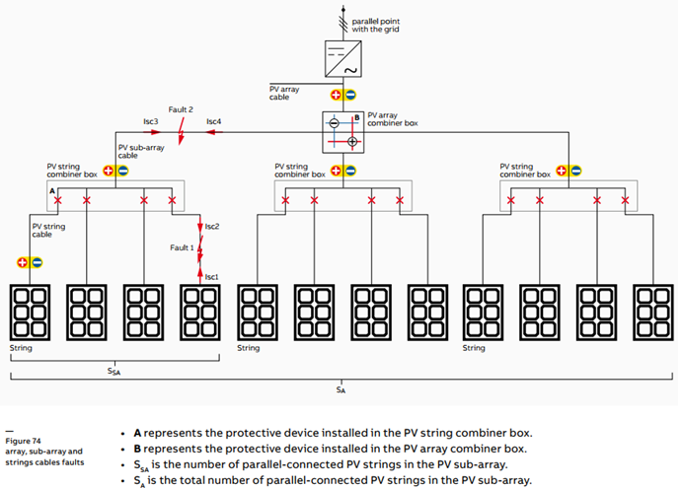

Slide 6

2 Dimensionamiento de cables en el lado de corriente continua (CC)
Los cables eléctricos utilizados en las conexiones en corriente continua deben ser específicos para aplicaciones fotovoltaicas,
.
En instalaciones con cableado expuesto deben ser cables con protección contra la radiación ultravioleta y fabricado para soportar temperaturas extremas.
Los cables que conectan el módulos y el inversor debe tener un voltaje de aislamiento entre 300 V y 1 000 V y su capacidad de conducción de corriente, debe ser 25% superior a la corriente de cortocircuito de los módulos fotovoltaicos en STC, es decir:
Siendo:
lcabos = Corriente soportada por cables eléctricos en instalaciones de corriente continua
ISC,STC = Corriente de cortocircuito del módulo o conjuntos de módulos en las condiciones estándar de prueba (STC)
Las caídas de tensión en las conexiones de la corriente continua debe estar entre 1% y 3%.
En arreglos fotovoltaicos con strings en paralelo, en el dimensionamiento de cables también hay que tener en cuenta la corriente reversa (al revés) que puede circular por el sistema.
Notes:
Los cables con aislamiento convencional pueden estar empleado en instalaciones protegidas en canaletas o conductos
Las caídas de tensión en las conexiones de la corriente continua debe estar entre 1% y 3%.
El tamaño del cable es inicialmente por el criterio de capacidad conducción de corriente, consultar las tablas de características de los conductores proporcionados por los fabricantes de cables
Luego, después de la elección inicial de la sección sección transversal del conductor a adoptar, se aplica el criterio de caída de tensión, teniendo en cuenta la resistividad del conductor elegido, la corriente máxima esperada (basado en la fórmula anterior) y la longitud del cable cuya caída de tensión se desea determinar.
Los procedimientos de cálculo y dimensionamiento de los conductores son los mismos utilizados en instalaciones eléctricas convencionales, solo se observa los criterios especiales que deben cumplirse
- la capacidad de conducir la corriente mínimao según la corriente de cortocircuito de los módulos fotovoltaicos y la caída de tensión máxima permitida.
En arreglos fotovoltaicos con strings en paralelo, en el dimensionamiento de cables también hay que tener en cuenta la corriente reversa (al revés) que puede circular por el sistema.
En sistemas con más de dos cadenas paralelas a la corriente admitida por el cable debe ser igual a por lo menos a la corriente para la cual se especificó el fusible de protección de cadena según se ve a continuación.

Slide 7

3 Dimensionamiento de fusibles en el lado de corriente continua (CC)
Según la norma IEC 60364, en conjuntos con hasta dos cadenas paralelas no es necesario utilizar fusibles para proteger por sobrecorriente.
La corriente máxima soportada por los fusibles se calcula como:
Siendo:
Isc,stc = Corriente de cortocircuito de la cadena bajo condiciones de prueba estándar (STC) (A]
IF = Corriente nominal del fusible [A]
IR = Corriente inversa soportada por el módulo fotovoltaico, especificado en la hoja de datos del fabricante [A]
La expresión anterior dice que la corriente soportado por el fusible debe ser un 10% mayor que la corriente de cortocircuito del módulo. Esto es necesario para que durante el funcionamiento normal del sistema el fusible no sea interrumpido.
Notes:
En conjuntos con más de dos cadenas en paralelo, es necesario utilizar fusibles para protección contra corriente inversa de los módulos. Si una de las cadenas falla debido a un cortocircuito en el circuito en algún módulo, puede ser sometido a una corriente inversa impuesta por las otras cadenas del conjunto.

Slide 8

El estándar IEC 60364 todavía dice que la siguiente condición debe cumplirse en un conjunto fotovoltaica con más de dos strings paralelos:
Siendo:
IRM = Máxima corriente inversa presente en el circuito [A]
NPAR = Número de cadenas conectados en paralelo
lsc,src = Corriente máxima de cortocircuito de una cadena, considerando la condición de prueba estándar (el estándar no especifica esta condición, sin embargo, es posible suponer que la corriente máxima ocurrirá en esta condición) [A)
Las corrientes inversas soportadas por el los módulos pueden ser varias veces su corriente de cortocircuito. La expresión anterior sirve para limitar la corriente admisible en el sistema dependiendo del número de cadenas paralelas.
La corriente inversa máxima que puede determinar en una cadena fotovoltaica por:
Notes:
El fusible debe actuar en situaciones de falla, cuando la ocurrencia de corriente inversa puede exceder la corriente máxima soportada por el módulo. El fusible debe tener un tamaño para operar con una corriente más baja o igual a la corriente inversa máxima que el soportes de módulos, según especificaciones del fabricante.
Las corrientes inversas soportadas por el los módulos pueden ser varias veces su corriente de cortocircuito. La expresión anterior sirve para limitar la corriente admisible en el sistema dependiendo del número de cadenas paralelas.

Slide 9
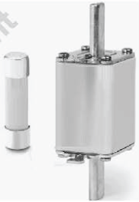
En general IR < IRM y el fusible de protección es escalado por el valor de lw para asegurar que los módulos de una cadena nunca se someterá a una corriente inversa superior a la corriente especificada en la hoja de datos.
Los fusibles utilizados para proteger las cadenas y los conjuntos fotovoltaicos deben ser Tipo gPV, según IEC 60364.
La Figura 5.56 muestra algunos aspectos de estos fusibles parecen fusibles NH cilíndrico y tradicional, sin embargo son adecuados para aplicaciones fotovoltaicas y fabricado de acuerdo con las especificaciones de la norma IEC 60269-6.
Figura 5.56: Aspectos que pueden tener los fusibles
gPV, fabricado según las especificaciones de la
Norma IEC 60269-6. Fusible cilíndrico izquierdo
para la protección de strings fotovoltaicos. La derecha,
fusible utilizado para proteger los conjuntos
con varias cuerdas.
Notes:
Las corrientes inversas soportadas por el los módulos pueden ser varias veces su corriente de cortocircuito. La expresión anterior sirve para limitar la corriente admisible en el sistema dependiendo del número de cadenas paralelas.

Slide 10
PROTECCIONES GENERADORES EOLICOS

Slide 11
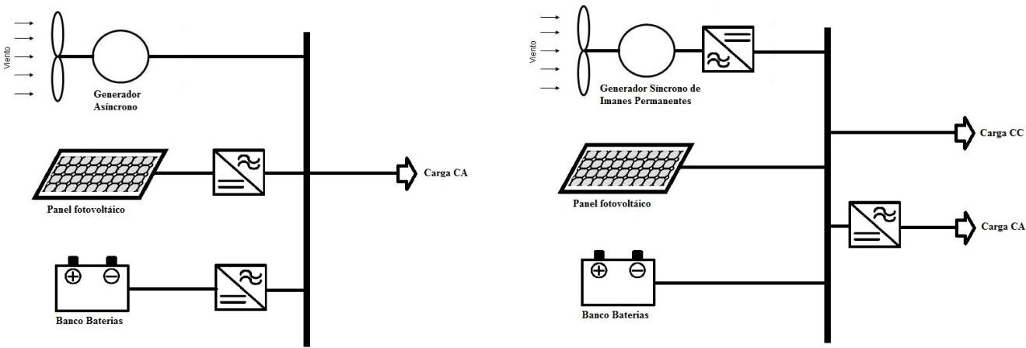
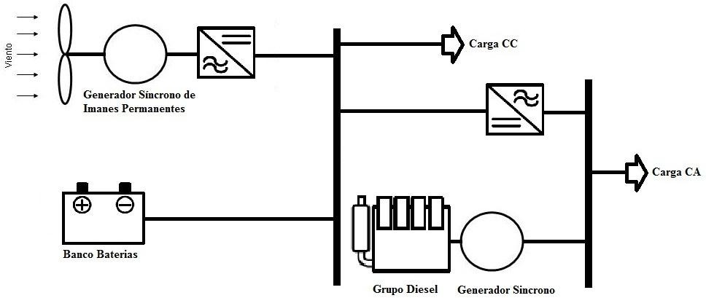
Sistemas Eólicos Aislados.
Figura 2.1. Configuración sistema eólico-FV
Figura 2.1. Configuraciones sistema eólico-solar [4]
Figura 2.2. Configuración sistema eólico-diesel [4]
Notes:
La necesidad de electricidad de las personas que viven en lugares aislados del sistema eléctrico ya sea por distancia o geografía, lleva a la implementación de sistemas aislados de energía. Los que mayoritariamente son sistemas diesel pero por motivos ecológicos y económicos se pretende utilizar las energías renovables ya sea en sistemas híbridos o puros.
La configuración más simple de un sistema eólico es la de un aerogenerador que alimenta una carga sin ningún tipo de almacenamiento energético. Al considerar la variabilidad del recurso eólico teniendo en cuenta que no en muchos terrenos se muestra una estabilidad en cuanto a la velocidad y disponibilidad de este recurso, se requiere un tipo de almacenamiento energético para así almacenar el excedente de energía producida en los horarios punta.
Lo habitual son los sistemas híbridos que combinan la generación eólica con la
fotovoltaica más un banco de baterías, para alimentar cargas tanto en CC como AC. El sistema diesel-eólico puede llegar a ser de la forma en que al aumentar el viento y siendo un
aerogenerador grande puede llegar a desconectar el generador diesel, haciendo más eficiente el consumo de diesel optimizando los recursos. En la actualidad existen aerogeneradores con la capacidad de controlar la potencia así entregar una cantidad de potencia pareja no dependiendo de las fluctuaciones de la velocidad del viento, pero esta tecnología sufre de un precio más elevado y en un sistema aislado no es de gran provecho siendo más eficiente una tecnología robusta y sencilla, algunos ejemplos de las configuraciones de sistemas aislados son las siguientes:
Al pensar en un sistema de generación para una zona aislada se debe considerar la cantidad de materia prima para la producción de energía como las cargas que se alimentarán con el sistema de tal manera que se opte por la solución más económica y robusta posible.

Slide 12
Protecciones Eléctricas en Sistemas Eólicos Aislado.
Se pueden presentar muchos casos de falla en un aerogenerador
Es de mucha importancia la ocurrencia de sobrevoltajes debido a ráfagas de viento u tormentas o una demanda reducida de energía en contra de una gran oferta.
Debe existir un sistema de protecciones capaz de asegurar la protección contra un funcionamiento defectuoso tanto del aerogenerador como del sistema eléctrico al cual se encuentra conectado.
El sistema de protección debe ser activado cuando existen los siguientes casos
    Sobrevelocidad.
    Sobrecarga del generador o falla.
    Vibración excesiva.
El sistema de protecciones debe ser capaz de trabajar en cualquier tipo de control del sistema ya sea en manual o automático.
Notes:
Se pueden presentar muchos casos de falla en un aerogenerador pues en esencia es una máquina eléctrica rotatoria con lo que conlleva todas sus posibles fallas, en un aerogenerador trabajando para un sistema aislado es de mucha importancia la ocurrencia de sobrevoltajes debido a ráfagas de viento u tormentas o una demanda reducida de energía en contra de una gran oferta.
En el sistema eléctrico en el cual se encuentra un pequeño generador eólico debe existir
un sistema de protecciones capaz de asegurar la protección contra un funcionamiento defectuoso tanto del aerogenerador como del sistema eléctrico al cual se encuentra conectado. También debe permitir desconectar el sistema de toda fuente de energía para llevar a cabo mantención o pruebas eléctricas.
La actuación del sistema de protección viene a partir del fracaso del sistema de control o a los efectos de una falla interna, externa o un acontecimiento peligroso, los niveles de activación de este sistema deben ser ajustados de tal forma que los límites de diseño no sean excedidos, nunca deben permitir que el generador sobrepase su velocidad máxima de giro o que funcione en un estado inseguro de operación.
El sistema de protección está sobre el sistema de control, pero nunca sobre la parada de
emergencia en cuanto a accesos a los sistemas de frenado y desconexión. Según la norma IEC 61400-2 las turbinas que excedan los 40m² en su área de barrida deben ser equipadas con un interruptor de cierre manual en los casos que el área de barrida no exceda los 40 m² no se requiere, pero siempre es recomendable el uso de un interruptor de cierre manual.
El sistema de protección debe ser activado cuando existen los siguientes casos
Sobrevelocidad.
Sobrecarga del generador o falla.
Vibración excesiva.
Torcedura del cable.
El sistema de protecciones debe ser capaz de trabajar en cualquier tipo de control del sistema ya sea en manual o automático.

Slide 13
Existen y se utilizan diversos aparatos eléctricos para garantizar la protección eléctrica, tanto del sistema como de las personas que trabajan en el
      Interruptores.
      Interruptores Automáticos.
      Contactores.
      Fusibles.
      Relés.
      Varistores.
Estos son utilizados para las protecciones contra sobrecorriente, sobretensiones, electrocución.
Las protecciones de sobrecorriente y sobrevoltajes son encargadas de proteger al equipo eléctrico en sí, en cambio la protección de electrocución están encargada de proteger a los seres humanos y animales.
Notes:
Se debe contar con un sistema de frenado del aerogenerador para la realización de mantenimiento esto debe ser realizado en ciertas condiciones de velocidad del viento la cual no puede exceder 0,5V_{ave} (V_{ave}, media anual de la velocidad del viento a la altura del centro del rotor), el mantenimiento para pequeñas turbinas de viento puede ser realizado bajando el aerogenerador a tierra. Si el mantenimiento es realizado encima de la torre, entonces debe haber un medio de prevenir el movimiento del rotor y el movimiento de aspas antes de que el mantenimiento sea realizado.
Existen y se utilizan diversos aparatos eléctricos para garantizar la protección eléctrica, tanto del sistema como de las personas que trabajan en el
Interruptores.
Interruptores Automáticos.
Contactores.
Fusibles.
Relés.
Varistores.
Estos son utilizados para las protecciones contra sobrecorriente, sobretensiones, electrocución.
Las protecciones de sobrecorriente y sobrevoltajes son encargadas de proteger al equipo eléctrico en sí, en cambio la protección de electrocución están encargada de proteger a los seres humanos y animales.

Slide 14
Protecciones Contra Sobrecorriente.
En sobrecargas
La intensidad nominal del interruptor automático In estará comprendida entre la intensidad de cortocircuito I_{sc} y la intensidad de carga admisible I_{ca}, de tal forma que se cumpla:
𝐼_{𝑐𝑎} ≤ 𝐼_{𝑛} ≤ 𝐼_{𝑠𝑐} (2.13)
La condición de desconexión se deberá cumplir cuando la intensidad convencional de desconexión o intensidad más retardada Icd sea menor o igual a 1,45 veces de la intensidad de carga admisible Ica , como se puede ver a continuación:
En cortocircuito
- Se cumple la condición de que la energía de paso de antes del despeje de la falla (Icc²*t_{desp}) debe ser menor que la intensidad de corto soportada por el conductor (I_{cu}), que se calcula de la forma siguiente:
Donde:
K₁ = constante del material asilante. S = Sección del conductor en mm².
Notes:
Protecciones Contra Sobrecorriente.
La sobre corriente encuentra su origen en la sobrecarga o en el cortocircuito y se define como cualquier corriente cuyo valor es más alto que la corriente nominal del circuito, el funcionamiento de la protección contra sobrecorriente se basa en controlar la intensidad del circuito protegido. Cuando dicha intensidad sobrepasa un valor prefijado, el dispositivo de protección realiza una acción (apertura del circuito, señal de alarma, etc.).
En sobrecargas
La intensidad nominal del interruptor automático In estará comprendida entre la intensidad de cortocircuito I_{sc} y la intensidad de carga admisible I_{ca}, de tal forma que se cumpla [9]:
𝐼_{𝑠𝑐} ≤ 𝐼_{𝑛} ≤ 𝐼_{𝑐𝑎} (2.13)
La condición de desconexión se deberá cumplir cuando la intensidad convencional de desconexión o intensidad más retardada Icd sea menor o igual a 1,45 veces de la intensidad de carga admisible Ica , como se puede ver a continuación [9]:

Slide 15
Protecciones Contra Sobretensión.
Se puede dar el caso de que la sobretensión es producida por una descarga atmosférica la cual produce un aumento del valor de la tensión a valores muy altos durante un transitorio de pocos milisegundos, causadas por la caída o inducción en la línea de un rayo,
Por parte de la máquina eléctrica rotatoria voltajes excesivos en los terminales pueden ser producidos por el rechazo de carga sin la necesidad que se supere el límite en la relación de voltaje frecuencia de la máquina,
La norma C37-102. Recomienda el uso de un relé con un elemento instantáneo y un elemento inverso. En la nomenclatura ANSI se le conoce con el número 59.
    El elemento instantáneo :
    El elemento inverso:
Notes:
Se puede dar el caso de que la sobretensión es producida por una descarga atmosférica la cual produce un aumento del valor de la tensión a valores muy altos durante un transitorio de pocos milisegundos, causadas por la caída o inducción en la línea de un rayo, (mas eso se analizará en el párrafo 2.3).
Por parte de la máquina eléctrica rotatoria voltajes excesivos en los terminales pueden ser producidos por el rechazo de carga sin la necesidad que se supere el límite en la relación de voltaje frecuencia de la máquina, los excesos de velocidad de rotación pueden llegar a alcanzar un aumento del 200% bajo esta condición de relación voltaje frecuencia la sobreexcitación puede no resultar excesiva, la tensión sostenida se puede encontrar sobre los niveles admisibles, este problema en general es controlado por el sistema de regulación de velocidad y el sistema de regulación de tensión, por lo cual no se presenta en todos los distintos tipos de turbinas.
La norma C37-102. Recomienda el uso de un relé con un elemento instantáneo y un elemento inverso. En la nomenclatura ANSI se le conoce con el número 59.
El elemento instantáneo [5]:
El elemento inverso [5]:

Slide 16
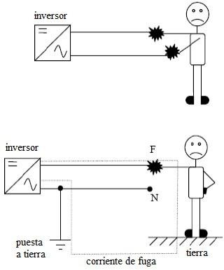
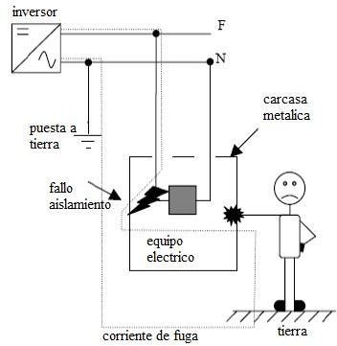
Protecciones Contra Electrocución.
Con esta protección se busca prevenir que una persona quede sometida a una tensión por un tiempo que ocasione daño en su organismo.
El contacto directo es cuando una persona toca una parte energizada del sistema eléctrico.
El contacto indirecto es cuando se tocan partes conductoras como la carcasa metálica de cualquier equipo eléctrico, estos no deberían presentar energía pero ocurre la posibilidad de alguna falla eléctrica como la de aislación con lo cual estas carcasas podrían estar energizadas.
Ejemplo contacto directo
Ejemplo contacto indirecto
Notes:
Protecciones Contra Electrocución.
Se puede dar el caso de que una persona muera por contacto directo como indirecto con el sistema eléctrico, con esta protección se busca prevenir que una persona quede sometida a una tensión por un tiempo que ocasione daño en su organismo.
El contacto directo es cuando una persona toca una parte energizada del sistema eléctrico.
El contacto indirecto es cuando se tocan partes conductoras como la carcasa metálica de cualquier equipo eléctrico, estos no deberían presentar energía pero ocurre la posibilidad de alguna falla eléctrica como la de aislación con lo cual estas carcasas podrían estar energizadas.

Slide 17
Las protecciones contra electrocución caracterizan sus parámetros mediante la tensión de contacto
Es imposible conocer un valor exacto de ésta, se toma como valor de esta impedancia un promedio estadístico
Se puede calcular mediante la siguiente ecuación:
Donde:
Z_{t} = Impedancia total del cuerpo humano. 1.000= Valor de la resistencia de contacto en Ω.
Z_{t,95%}= Es la impedancia que supera el 95% de la población.
La protección contra el contacto directo pasa por que las partes energizadas del sistema sean accesibles para los usuarios →. en la zona de corriente alterna del sistema se utilizan diferenciales con una sensibilidad de 30 mA como medida de protección adicional o más resguardo para las personas.
En la protección contra el contacto indirecto existen niveles de protección → clase I y la clase II, los equipos de la clase I tienen partes metálicas en las cuales puede aparecer una corriente debido a fallo del aislamiento, en la clase II existe un aislamiento doble con lo cual se pretende evitar la aparición de una corriente en la cubierta exterior
Notes:
Las protecciones contra electrocución caracterizan sus parámetros mediante la tensión de contacto, que es el producto entre corriente que recorre el cuerpo y la impedancia que presenta el mismo. La impedancia del cuerpo humano característica del individuo y varia con respecto a la humedad, zona de contacto, humedad de la piel, fisionomía de la persona, etc. (NCH Elec. 4/2003). Por lo cual es imposible conocer un valor exacto de ésta, se toma como valor de esta impedancia un promedio estadístico que supera el 95% de la población y que asume como contacto las dos manos y camino recorrido hacia tierra por ambos pies, sin humedad. Se puede calcular mediante la siguiente ecuación:
Donde:
Z_{t} = Impedancia total del cuerpo humano. 1.000= Valor de la resistencia de contacto en Ω.
Z_{t,95%}= Es la impedancia que supera el 95% de la población.
La protección contra el contacto directo pasa por que las partes energizadas del sistema sean accesibles para los usuarios. En general, la protección contra el contacto directo es requerida cuando la tensión exceda de 25 V en corriente alterna y 60 V corriente continua, en la zona de corriente alterna del sistema se utilizan diferenciales con una sensibilidad de 30 mA como medida de protección adicional o más resguardo para las personas. En la protección contra el contacto indirecto existen niveles de protección contra el choque eléctrico de estos equipos los comunes son los de la clase I y la clase II, los equipos de la clase I tienen partes metálicas en las cuales puede aparecer una corriente debido a fallo del aislamiento, en la clase II existe un aislamiento doble con lo cual se pretende evitar la aparición de una corriente en la cubierta exterior

